Slide 1
轻松学OpenCV — 入门 原理 + 实战
作者：Tommy唐国梁

Slide 2
本节内容：基于dlib进行人脸识别
2.1 人脸检测
2.2 获取人脸关键点
2.3 人脸对比
1.输入多张图片
3. 输出结果
(是否为同一人)
dlib 提供的高精度人脸识别算法是基于深度学习网络ResNet-34实现。该网络基于三百万张照片进行训练，最终获得了人脸检测模型。
下载地址：
https://github.com/davisking/dlib-models/blob/master/dlib_face_recognition_resnet_model_v1.dat.bz2

Slide 3
算法简述：
1. 网络ResNet-34最终输出一个128D的描述子；
2. 网络ResNet-34训练过程中的核心步骤：Triplets（三元组）：
2.1 每个triplet在训练的时候会读入3张图片（2张是同一人，1张是另一人），分别计算出各自人脸的128D描述子；
2.2 不断调整网络模型权重，使得同一人的向量更近，不同人之间的向量更远；
2. 人脸检测
3.人脸关键点检测
4. 网络对关键点进行编码，输出128维的编码
1. 输入一张图片

Slide 4
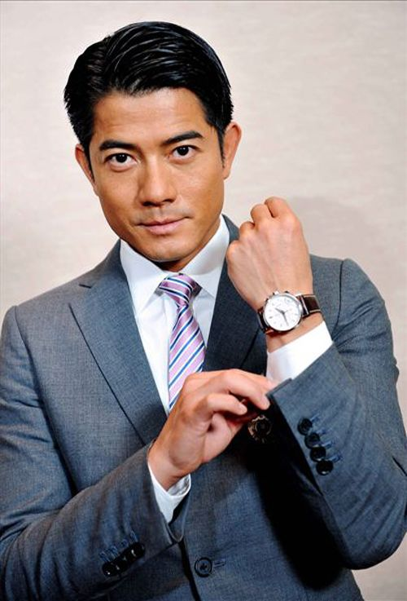
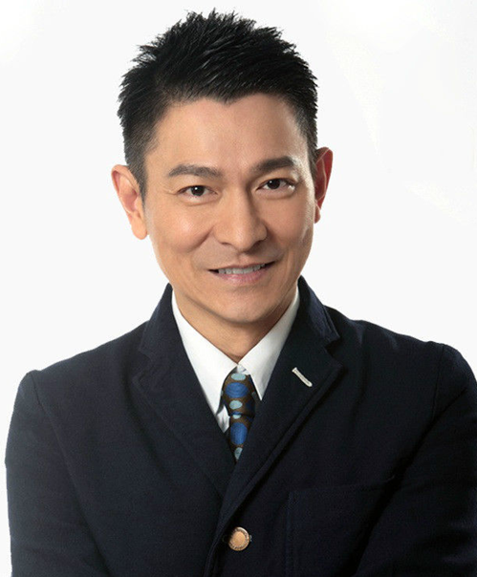

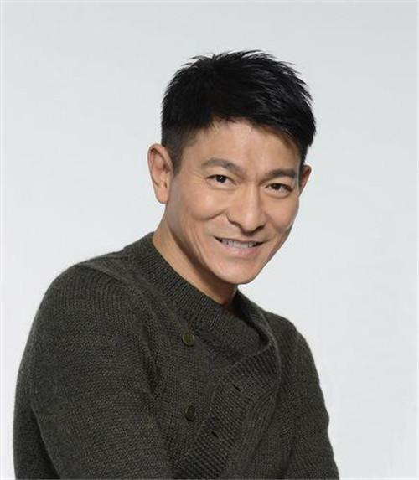

Slide 5

本节完
OpenCV 很简单，很简单，一起学啦 ^_^
个人公众号：我眼中的俄罗斯

